Slide 1
消火栓灭火器培训

Slide 2







目录
防火灭火常识
01
公司常见的消防器材
02
灭火器的使用方法
03
04
消火栓的使用方法

Slide 3

防火灭火常识

Slide 4
一、燃烧的本质、条件和类型
燃烧是可燃物与氧化剂作用发生的放热反应，通常伴有火焰、发光或发烟现象。
燃烧的必要条件：
燃烧的充分条件：
（1）一定的可燃物浓度； （2）一定的氧气含量；
（3）一定的点火能量； （4）未受抑制的链式反应。
可燃物
温度(点火源)
氧化剂(助燃物)

Slide 5
一、燃烧的本质、条件和类型
燃烧的类型：
闪燃：在液体（固体）表面上能产生足够的可燃蒸气，遇火能产生一闪即灭的火焰的燃烧现象称为闪燃。
着火：可燃物在空气中受着火源的作用而发生持续燃烧的現象。
爆炸：由于物质急剧氧化或分解反应产生温度、压力增加或同时增加的现象。
自燃：可燃物质在没有外部明火等火源的作用下，因受热或自身发热并蓄热所产生的自行燃烧现象称为自燃。
阴燃：没有火焰的缓慢燃烧现象称为阴燃。

Slide 6
二、灭火基本原理
冷却灭火：对一般可燃物火灾，将可燃物冷却到其燃点或闪点以下，燃烧反应就会中止。水的灭火机理主要是冷却作用。
窒息灭火：通过降低燃烧物周围的氧气浓度可以起到灭火的作用。通常使用的二氧化碳、氮气、水蒸气等的灭火机理主要是窒息作用。
隔离灭火：把可燃物与引火源或氧气隔离开来，燃烧反应就会自动中止。
化学抑制灭火：就是使用灭火剂与链式反应的中间体自由基反应，从而使燃烧的链式反应中断使燃烧不能持续进行。常用的干粉灭火剂、卤代烷灭火剂的主要灭火机理就是化学抑制作用。

Slide 7
三、火灾的定义及分类
火灾：是指在时间和空间上失去控制的燃烧所造成的灾害。
分类：
A类火灾：
含碳固体可燃物，如木材、棉、毛、麻、纸张等燃烧的火灾；
B类火灾：
指甲、乙、丙类液体，如汽油、煤油、甲醇、乙醇、乙醚、丙酮等燃烧的火灾；
C类火灾：
指可燃气体，如煤气、天然气、甲烷、乙炔、氢气等燃烧的火灾；
D类火灾：
指可燃金属，如钾、纳、镁、钛、锂、铝镁合金等燃烧的火灾；
E类火灾：
指带电物体燃烧的火灾。

Slide 8
四、燃烧产物及其毒性
燃烧产物是指由燃烧或热解作用产生的全部物质。燃烧产物包括：燃烧生成的气体、能量、可见烟等。燃烧生成的气体一般是指：一氧化碳、二氧化碳、丙烯醛、氯化氢、二氧化硫等。
火灾统计表明，火灾中死亡人数大约80%是由于吸入火灾中燃烧产生的有毒烟气而致死的。二氧化碳是主要的燃烧产物之一，而一氧化碳是火灾中致死的主要燃烧产物之一，其毒性在于对血液中血红蛋白的高亲和性，其对血红蛋白的亲和力比氧气高出250倍。

Slide 9
五、灭火器的选择
1. 扑救A类火灾
选用水型、泡沫、干粉、二氧化碳等灭火器；
2. 扑救B类火灾
选用干粉、泡沫、二氧化碳型灭火器；
3. 扑救C类火灾
选用干粉、二氧化碳型灭火器；
4. 对D类火灾
国外 粉装石墨灭火器和灭金属火灾专用干粉灭火器；
国内尚未定型生产灭火器和灭火剂，可采用干砂或铸铁沫灭火；
5. 扑救E类火灾
选用二氧化碳、干粉型灭火器。

Slide 10
六、灭火器的设置要求
设置位置明显、方便取用，不影响疏散
设置稳固、铭牌向外
不得设置在潮湿或强腐蚀性的地点
设置在室外的灭火器应有保护措施

Slide 11
七、灭火器的维修、报废期限
_{灭火器种类} | _{报废年限（年）} | _{维修期限}
 |  | _{一经使用} | _{未使用但距生产日期满（年）} | _{维修后满（年）}
_{手提式干粉灭火器} | ₁₀ | _{立} _{即} _{维} _{修} | ₅ | ₂
_{推车式干粉灭火器} | ₁₂
_{手提式二氧化碳灭火器} | ₁₂
_{推车式二氧化碳灭火器} | ₁₂
_{手提式机械泡沫灭火器} | ₈ |  | ₃ | ₂
_{推车式机械泡沫灭火器} | ₈
_{清水灭火器} | ₆
_{手提式1211灭火器} | ₁₀ |  | ₅ | ₂
_{推车式1211灭火器} | ₁₀

Slide 12
八、灭火器的常规检查
检查灭火器外观的铅封是否完好；
检查可见部位防腐层的完好程度；
检查灭火器可见零部件是否完好；
检查灭火器的压力表指针是否指在绿色区域；
检查灭火器的喷嘴是否畅通；

Slide 13
公司常见的消防器材

Slide 14
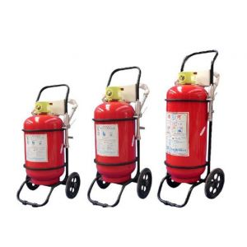
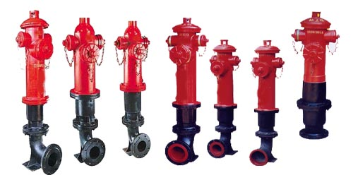
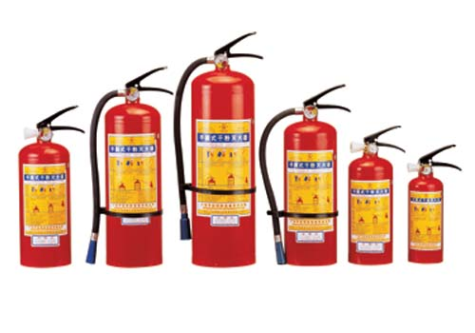
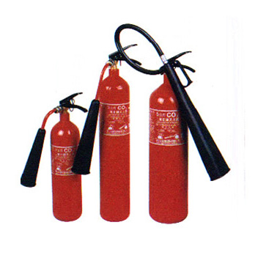
地上消火栓
推车式干粉灭火器
干粉灭火器
CO2灭火器

Slide 15
灭火器的使用方法

Slide 16
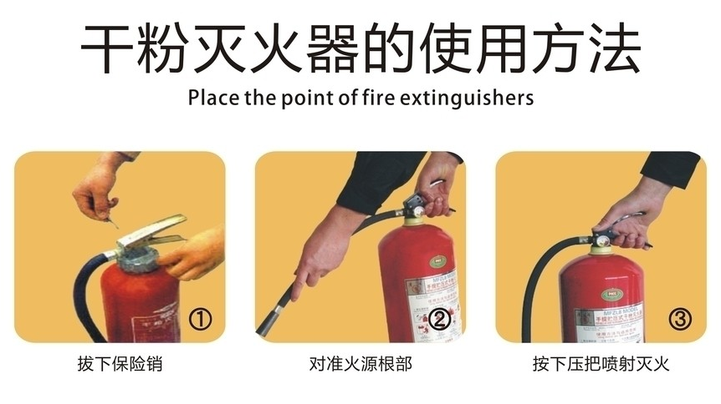

Slide 17
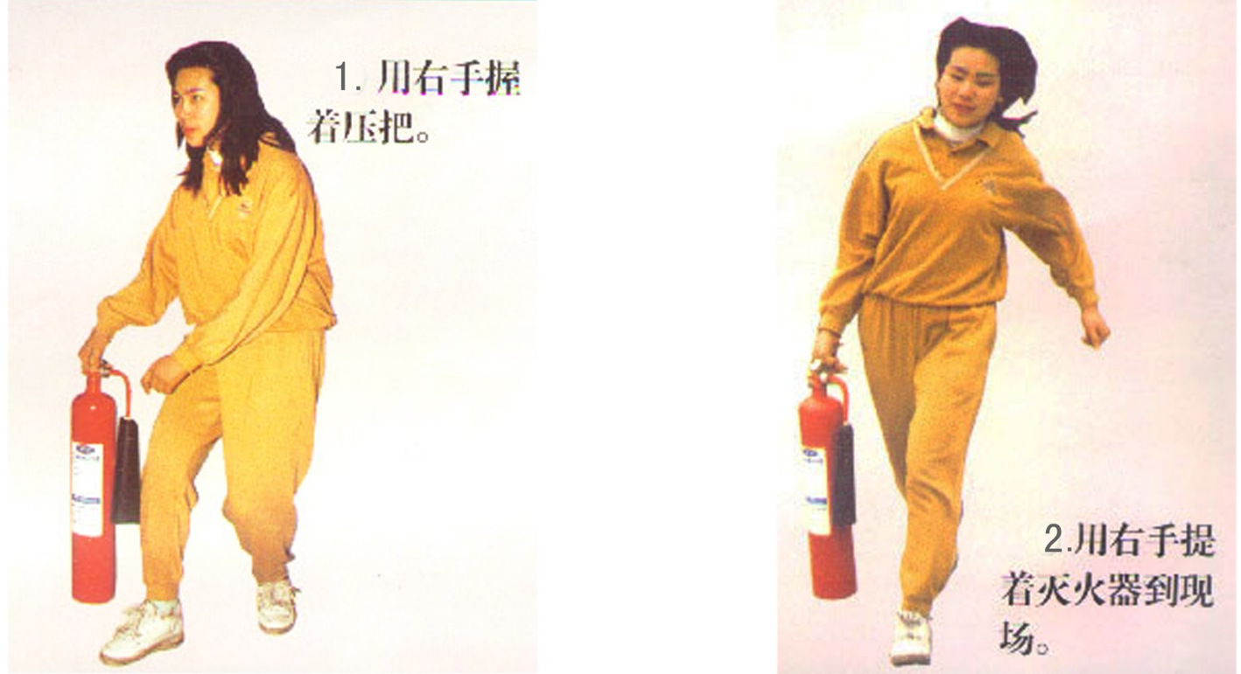
二氧化碳灭火器使用方法

Slide 18

二氧化碳灭火器使用方法

Slide 19


二氧化碳灭火器使用方法

Slide 20
二氧化碳灭火器的注意事项
使用时，不能直接用手抓住喇叭筒外壁或金属连接管，防止手被冻伤。
在室外使用的，应选择上风方向喷射；
在室内窄小空间使用的，灭火后操作者应迅速离开，以防窒息。

Slide 21
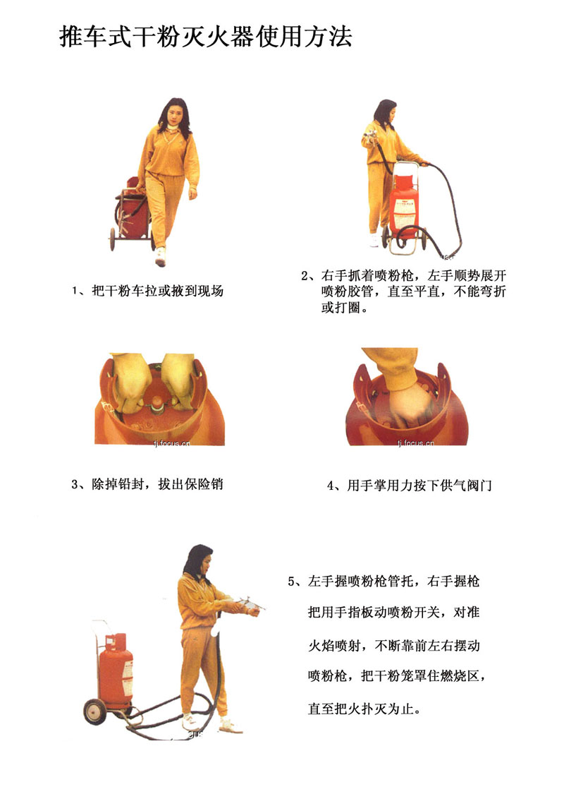

Slide 22
推车式干粉灭火器使用方法

Slide 23
推车式干粉灭火器使用方法

Slide 24
消火栓的使用方法

Slide 25
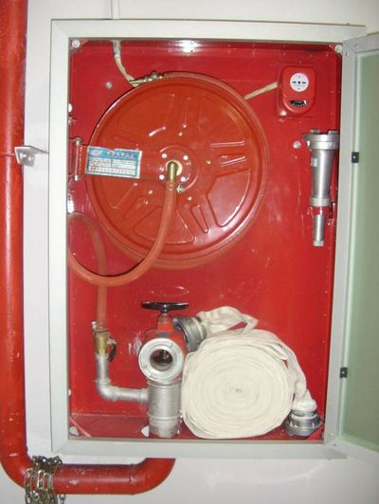
小枪头
手动报警器
消火栓卷盘
大枪头
阀门开关
水带接头
卷盘开关
水带
主水管道
管道接头

Slide 26
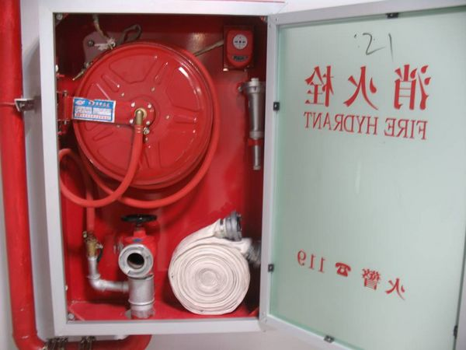
发现火情后，打开消火栓的门

Slide 27
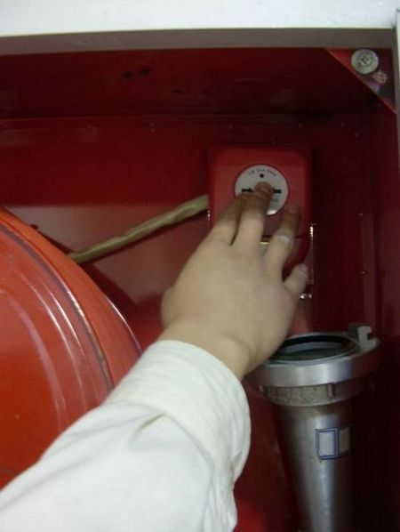
立即按下手动报
警器以便消防控制中心开启消防泵，给消火栓打压送水

Slide 28
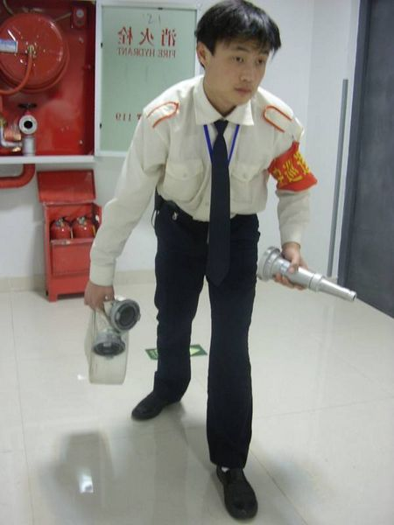
一只手拿大枪头
另一只手拿出水带，将水带甩出

Slide 29
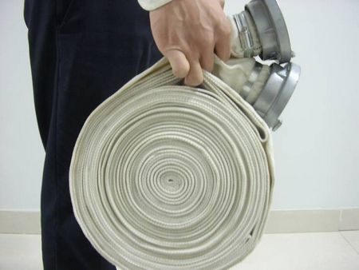
将水带头冲向火源方向
食指和大拇指紧捏住上面的水带接头处
中指捏在第二个接头下方
无名指和小指捏在水带折起的地方
用力将甩水带甩出的同时，无名指和小指松开，中指和食指紧捏住水带接头
水带甩出后，食指和大拇指捏住上面的水带接头，跑向前方

Slide 30
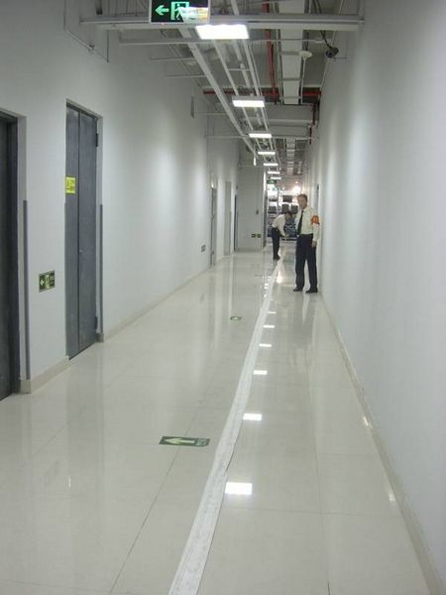
向火源方向甩出水带后一人手持水带一头迅速向前奔跑，另一人协助铺平水带

Slide 31
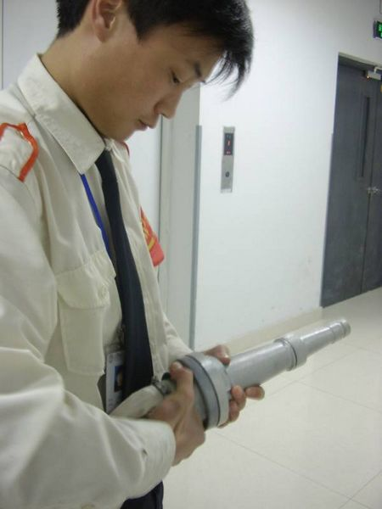
水带一头接好大枪头

Slide 32
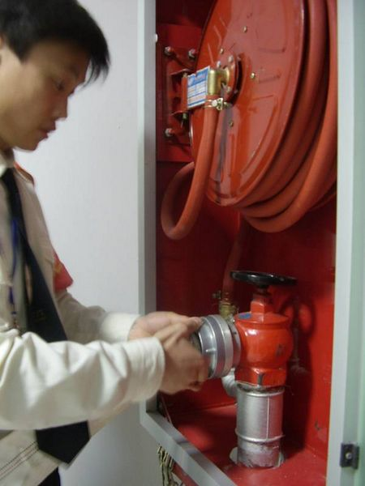
将水带另一接头接到出水口阀门

Slide 33
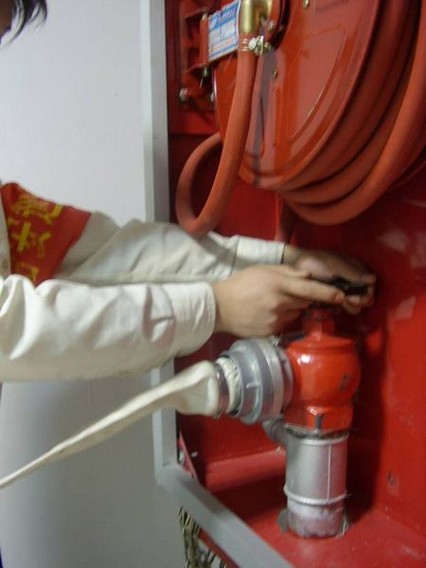
逆时针拧开出水阀门

Slide 34
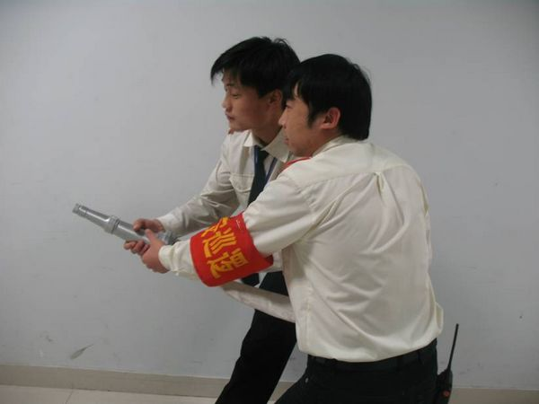
水压较大2人握紧水枪头扑灭火源

Slide 35
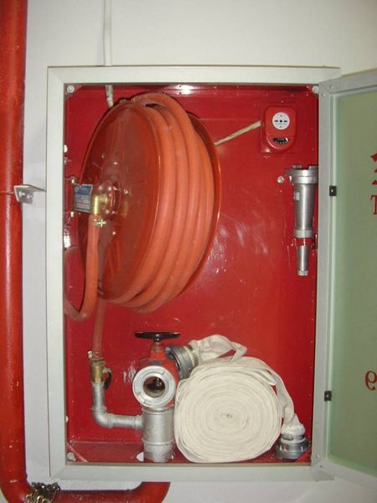
当遇到火势较小时，将水盘打开

Slide 36
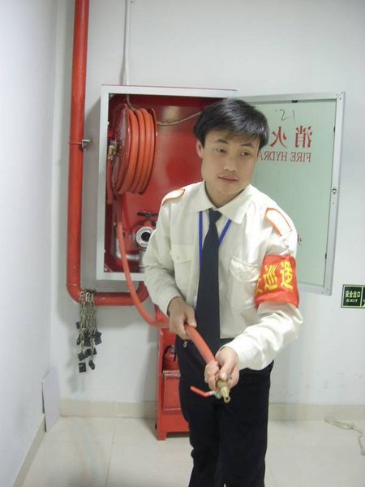
从消火栓中拿出小枪头，打开水阀开关扑救火灾

Slide 37
一、打开消火栓门，按下内部火警按钮（按钮是报警和启动消防泵的）。
二、一人接好枪头和水带奔向起火点。
三、另一人接好水带和阀门口。
四、逆时针打开阀门水喷出即可

Slide 38
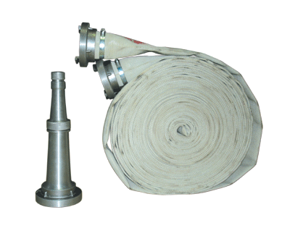
消火栓的注意事项
(1) 当开启水阀时，水带将产生较大的力，应防止水带滑落伤人；
(2) 当水带注满水后，应防止重物压水带防止水带瀑裂；
(3) 在铺开水带时，应防止水带打结；
(4) 使用后的水带应及时晒干及卷好放入消火栓箱内。

Slide 39

谢谢观看

